Slide 1

Kablosuz Sensör Ağlar ve Zigbee Wireless Sensor Network (WNS)

Slide 2

İçindekiler
Kablosuz sensör ağlar
Zigbee

Slide 3
Kablosuz Sensör Ağlar Nedir?
Belirli alanlardaki belirli değerleri ölçüp bu değerleri ileten yapılar.
Ortamların izlenmesi ve gözlemlenmesini sağlar.

Slide 4

Ne zaman başlandı?
Sensör düğümlerinin geliştirilmesi 1998 yılında yapılan smartdust projesine dayanır.
Smartdust projesi havada uçuşan 1 mm küplük sensörler ile iletişimi sağlamak

Slide 5
Sensör ağlarının kullanım alanları
Akıllı alanlar
Tıbbi hizmetler
Akıllı ev
Felaket algılama
Çevre izleme
Nezaret gözetim
Askeri uygulamalar
Bilimsel araştırmalar

Slide 6
Haberleşme
Belirli bir sensör alanına sensörler dağıtılmış halde bulunur
Bu dağıtılmış düğümler verileri toplama ve baz istasyonlarına iletme yetenekleri var.
Baz istasyonları da uydular veya internet ile merkezlere bağlıdır bu şekilde birbirleri ile haberleşebilir.

Slide 7
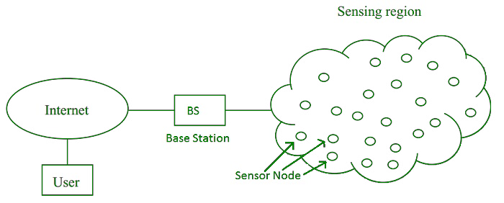

Slide 8
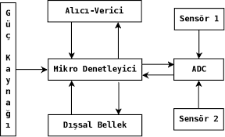
Sensör Düğümünün Ana Bileşenleri

Slide 9

Mikrodenetleyici
Veri işler
Sensör düğümü içerisindeki diğer bileşenlerin işlevselliğini denetler
Alternatifleri var:
Sayılsal sinyal işleyiciler(SSI) -> yalın değil
FPGA: ​Field Programmable Gate Array -> zaman ve güç olarak verimsiz
Neden mikrodenetleyiciler:
Diğer cihazlar ile bağlanma konusunda esnek.
Kolay programlanabilirler
Düşük enerji tüketimi

Slide 10
Alıcı-Verici
ISM (Industrial Scientific Medical) bandı kullanılır. Bu bant ile özgür radyo dalgaları sağlanmış oluyor.
Kullanılabilen teknolojiler:
Radyo frekansı
Kızılötesi iletim
Optik iletim, lazer teknolojisi

Slide 11
Lazer
az enerji tüketimi
Görüş alanı gereksinimi
Hava koşullarından etkilenebilir.
Kızılötesi
Az enerji gerektirir.
Görüş alanı istemiyor
Antene ihtiyacı yok
Küçük alanlarda etkili geniş alanlara yayın yapamıyor.
Radyo frekansı
Anten kullanıyor.
Lazere göre daha fazla enerji tüketiyor
Daha geniş alanlara yayın yapabiliyor.

Slide 12
Alıcı Verici işlemsel durumları:
İletme
Alma
Boş
Uyku

Slide 13
Dışsal Bellek
Enerji konusunda en uygunu mikrodenetleyiciler üzerindeki bellek ve flash bellekler.
Ram çok nadir veya hiç kullanılmıyor.
Flash bellek: maliyet ve depolama kapasitesi için kullanılıyor.
Bellek gereksinimi uygulamaya göre
2 farklı bellek var:
Kullanıcı belleği
Program belleği

Slide 14
Güç Kaynağı
Şarj edilebilir veya şarj edilemez olmak üzere 2 çeşit.
Günümüzde yenilenebilir enerji kaynakları da kullanılıyor.
Rüzgar, güneş, titreşim vb
Enerji algılamaktan çok iletime harcanıyor.

Slide 15
Sensörler
Ortam değişkenlerini algılayan bu değişikliklere karşı tepkiler üreten donanım cihazları.
Analog sinyaller sensörler tarafından algılanıyor sonra bu dijitale çeviriciler tarafından çevriliyor.

Slide 16
Sensörler
Pasif her yöne açık yönsüz
Pasif dar ışınlı
Aktif

Slide 17
Sensörlerin güç tüketimleri
Sinyal örnekleme, fiziksel sinyalleri elektrik sinyallerine çevirme
Sinyal iyileştirme
Analog sinyalleri sayısal sinyallere çevirme

Slide 18
Sensör düğümleri arası iletişim
Optik iletişim yani lazer
Kızıl ötesi
Radyo frekansı

Slide 19

Radyo Frekansı
Tercih edilen bir iletim türü.
Problem anten gereksinimi. Minimum taşıma frekansının dalga boyunun 4’te biri kadar bir antene ihtiyaç duyar. λ/4
Güç tüketimini azaltmak önemli noktalardan bunun için:
Modülasyon
Filtreleme
Demodülasyon gibi işlemlerin yapılması gerekir.
Avantajları:
Kullanımı kolay
Bütünlük sağlar
Ticari olarak yaygındır.

Slide 20
Sensör ağları mimarisi
Zorlukları var bunlar:
Donanım tasarımı konusunda iletişim protokollerine uyum
Ağın yaşam ömrü için akıllı veri toplama sistemi kurmak

Slide 21
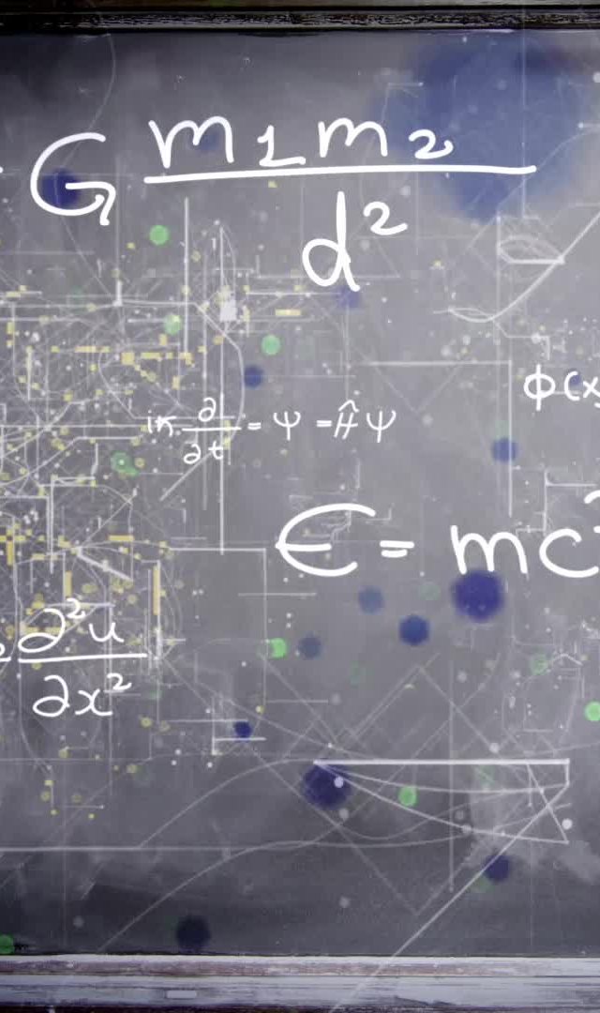
Diğer başka zorluklar
Sensörlerin topolojileri çok sık değişir.
Bozulmaya çok yatkınlar
Güçleri kısıtlıdır. Hesaplama yetenekleri zayıftır hafızaları küçük
Çok sayıda sensör bir arada bulunur bu durum çakışmalara neden olabilir.

Slide 22
Sensör ağlarının gereksinimleri
Fazla sayıda sensör
Ucuz ve küçük boyutlu olmaları çok fazlasının bir arada olmasına olanak sağlıyor.
Yönetilmesi zor bunun için kümeleme kullanılıyor.
Düşük enerji kullanımı
Sensörün ömrü pilin ömrü ile belirleniyor. Minimal enerji tüketimi esas.
Pili tekrar doldurmak zaman ve maliyet olarak güç.
Belleğin verimli kullanımı
Kendisi küçük belleği de küçük verimli kullanılması esas. Yinelemelerden kaçınılması gerekiyor.

Slide 23
Sensör ağlarının gereksinimleri
Veri toplama
Kümeleşme olduğu için her sensör düğümü veri toplamak zorunda değil
Kimi düğümler veri toplar kimisi hesaplama yapar. Verileri özetler
Ağ özütlemesi
Düğüm çokluğu ve erişilmesi zor yerlere yerleştirmelerden kaynaklı gerekli bir madde.
Ağ çökebilir bazı düğümler ayrılabilir. Yeniden yapılandırılması gerekir.
İşbirlikçi sinyal eşitleme
Mobil ad-hoc ağlardan farklı olarak sadece iletişim dışında verilerin işlenmesi ve doğruluğunun arttırılması.
Veriler birleştirilerek doğruluk arttırılır.

Slide 24
Sensör ağlarının gereksinimleri
Sorgulama yeteneği
Düşük maaliyet

Slide 25
Ad-Hoc sensör ağlar nasıl çalışır?
Sabit bir altyapı olmadığı ağlar. Geçici bir ağ oluşturan sensör düğümleri kümesi.
Kümelerde iş bölümü yaparak kimisi router olarak çalışır ve birbirleri arasında veri iletişimi sağlar.
Kümeleme yapar ve kümelerde sensörlere belirli görevler atanır.

Slide 26
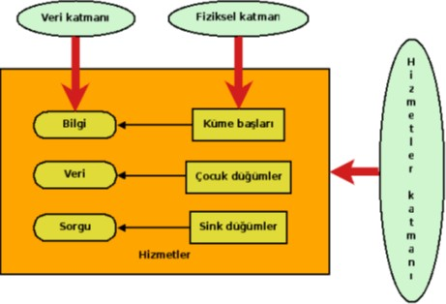
Sensör ağ mimarisi

Slide 27
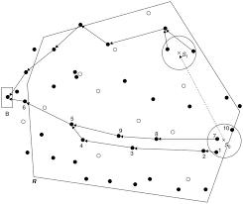
Sensör ağ mimarisi
Fiziksel katman: fiziksel düğümlerden oluşur.
Sinkler
Child düğümler
Parent düğümler
Küme başları
Sensör düğümleri bir bilgi elde ettiklerinde bunu komşu düğümler ile paylaşır.

Slide 28

Sensör Ağlarında Veri Birleştirme Ve Yayma
Sensörlere tek tek adres verilmiyor. Adres merkezli değil veri merkezli yaklaşım var.
Ucuz ve çok fazla olduğundan atılabilirler. Bütün olarak değerlendirilmeliler.
Belirli bir sensöre sinyal göndermek yerine bir bölgeye sinyal göndermek esası var.

Slide 29
Birleştirme
İş bölümü demiştik.
Bazı sensör düğümleri komşularından aldığı bilgileri birleştirme görevinde çalışırlar.
Birleştirmedeki amaç
Bilgi döngüsü arttırmak
Doğruluk düzeyi artması
Çöken sensör düğümlerinin verilerini karşılamak

Slide 30
Yayma
Sensörler verileri üretiyor ve ara düğümler ile hedefe ulaşması sağlanıyor.
Ara düğümler çökerse veri akışında aksamalar meydana gelir.
Yönlendirmede en kısa yol bulunmalı
Veri artıkları meydana gelebilir aynı bilgi başka yollardan gelebilir.

Slide 31
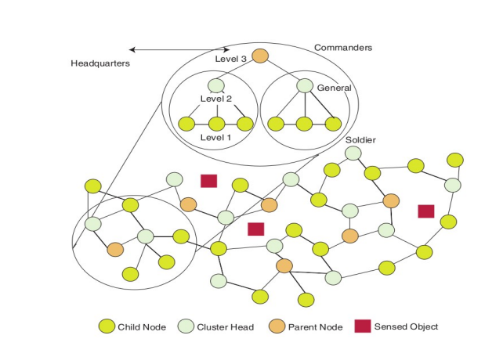
Sıradüzensel Sensör Ağlar
Askeri sıradüzenini model alır.
Bir emir komuta zinciri var.
Üstlere doğru bilgi gider

Slide 32
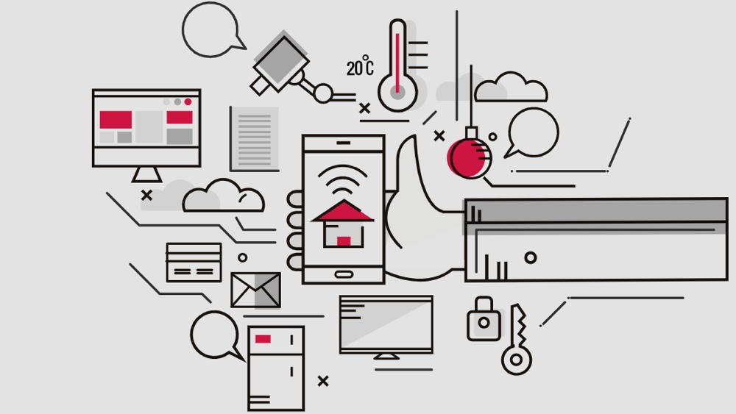
ZIGBEE

Slide 33
Zigbee nedir?
Kablosuz haberleşme için kullanılan standartlardandır.
Kısa mesafede ucuz maliyet düşük güç tüketimi sunarak haberleşme sağlar.

Slide 34
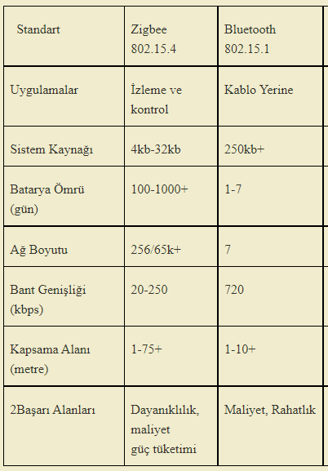
Çıkış noktası
Sık sık batarya değiştirmek çok mantıklı bir yaklaşım olmadığından daha az güç tüketimi istenilmiş.
Bluetooth kablosuz kullanımda bir öncü olmasına rağmen karmaşık bir yapı sunmuş.
Bluetooth zigbee ye göre daha fazla pil tüketiyor.

Slide 35

Zigbee Tipleri
Zigbee koordinatörü: ağda 1 tane bulunur ve ağı başlatmak, diğer aygıtlarla iletişim kurmak ve diğer ağlara köprü olmak görevindedir.
Zigbee yönlendiricisi: router. Düğümler arası yönlendirmeyi sağlar. Adreslemelerden de sorumludur.
Zigbee sonlandırıcısı: düşük güç tüketimini belirlemede görevli. Kullanılan en pahalı alet. Koordinatör ile iletişimdedir.

Slide 36
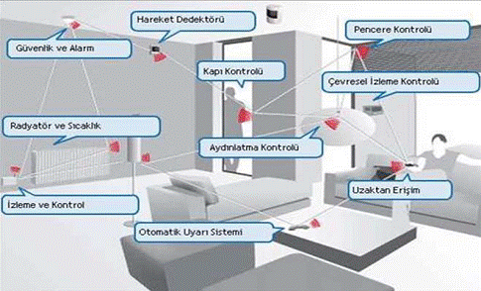
Kullanım Alanları
Kısa mesafede kablosuz olarak çalışabilen her sistemde kullanılabilir.
Örnek olarak: ev , iş otomasyonları, bilgisayar ve çevre birimler, özel ışıklandırma sistemlerinde, endüstriyel ticari alanlar…

Slide 37
Kaynakça
Kablosuz Sensör Ağlarının Engelliler İçin Kullanımı 1 /56 Kablosuz Sensör Ağlarının Engelliler İçin Kullanımı 1-Kablosuz Sensör Ağlar (WSN) Nedir? 2-Kablosuz. - ppt indir (slideplayer.biz.tr)
ZigBee (itu.edu.tr)
Baslık (ab.org.tr)
Zigbee de nedir? - Havadan Ses İletimi (google.com)
Yepyeni Bir Haberleşme Teknolojisi | Zigbee (elektrikport.com)

Slide 38
Yahya BOYALI
1306180003

